Slide 1

第七节：绘图库Matplotlib
2022年3月

Slide 2
本章内容
图表样式
对坐标轴的操作
三种方式绘制子图
add_axes
subplot
subplots

Slide 3
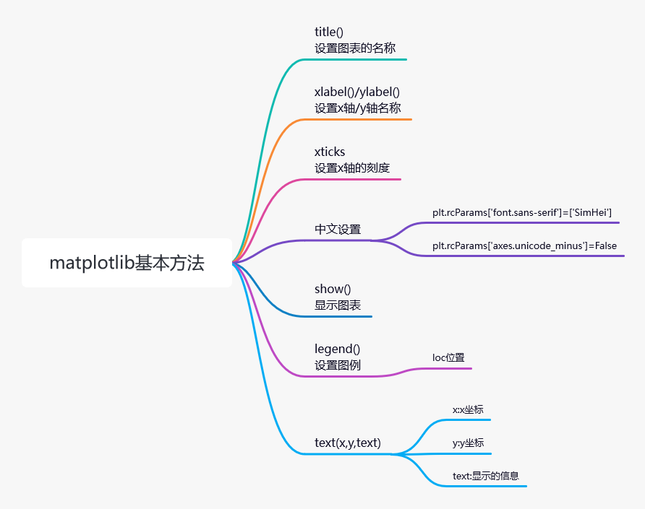

Slide 4
其他元素可视性
显示网格:plt.grid()
plt.grid(True, linestyle = "--",color = "gray", linewidth = "0.5",axis = 'x')
显示网格
linestyle：线型
color：颜色
linewidth：宽度
axis：x，y，both，显示x/y/两者的格网

Slide 5
其他元素可视性
显示网格:plt.grid()
plt.grid(True, linestyle = "--",color = "gray", linewidth = "0.5",axis = 'x')
显示网格
linestyle：线型
color：颜色
linewidth：宽度
axis：x，y，both，显示x/y/两者的格网

Slide 6
其他元素可视性
显示网格:plt.grid()
plt.grid(True, linestyle = "--",color = "gray", linewidth = "0.5",axis = 'x')
显示网格
linestyle：线型
color：颜色
linewidth：宽度
axis：x，y，both，显示x/y/两者的格网

Slide 7
其他元素可视性
显示网格:plt.grid()
plt.grid(True, linestyle = "--",color = "gray", linewidth = "0.5",axis = 'x')
显示网格
linestyle：线型
color：颜色
linewidth：宽度
axis：x，y，both，显示x/y/两者的格网

Slide 8
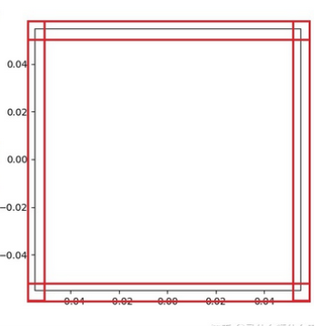
对坐标轴的操作
plt.gca( ) # 获取当前坐标轴
首先观察画布上面的坐标轴，如下图
上图中，用红色标识出的黑色边界框线在Matplotlib中被称为spines，中文翻译为脊柱......在我理解看来，意思是这些边界框线是坐标轴区域的“支柱”。
那么，我们最终要挪动的其实就是这四个“支柱”
且所有的操作均在plt.gca( )中完成，gca就是get current axes的意思

Slide 9
设置画图的分辨率，大小等信息
plt.rcParams['figure.figsize'] = (8.0, 4.0) # 设置figure_size尺寸
plt.rcParams['figure.dpi'] = 300 #分辨率
默认的像素：[6.0,4.0]，分辨率为72，图片尺寸为 432x288
指定dpi=100，图片尺寸为 600*400
指定dpi=300，图片尺寸为 1800*1200

Slide 10
图表的样式参数设置
1.线条样式
color:可以使用颜色的16进制，也可以使用线条颜色的英文，还可是使用之前的缩写那么，我们最终要挪动的其实就是这四个“支柱”
alpha: 0-1，透明度
linestyle:折线样式
marker标记点:
plt.plot(x,y,color='red',alpha=0.3,linestyle='-',linewidth=5,marker='o',markeredgecolor='r',markersize='20',markeredgewidth=10)

Slide 11
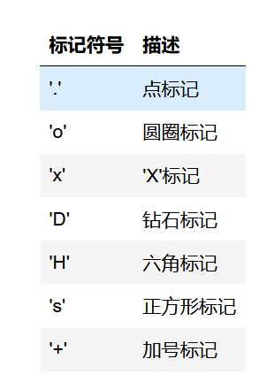
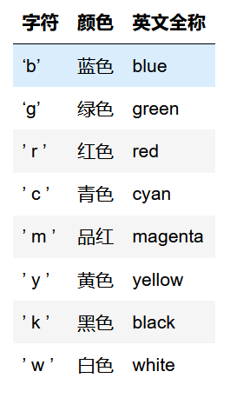
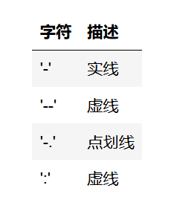
图表的样式参数设置

Slide 12
创建图形对象
在 Matplotlib 中，面向对象编程的核心思想是创建图形对象（figure object）。通过图形对象来调用其它的方法和属性，这样有助于我们更好地处理多个画布。在这个过程中，pyplot 负责生成图形对象，并通过该对象来添加一个或多个 axes 对象（即绘图区域）。
Matplotlib 提供了matplotlib.figure图形类模块，它包含了创建图形对象的方法。通过调用 pyplot 模块中 figure() 函数来实例化 figure 对象。

Slide 13
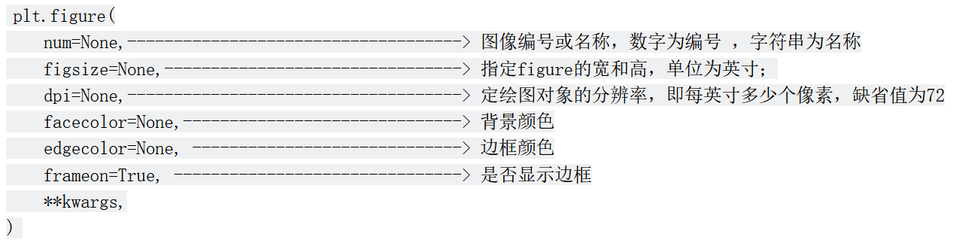
创建图形对象
figure方法如下：

Slide 14
绘制多子图
figure是绘制对象(可理解为一个空白的画布)，一个figure对象可以包含多个Axes子图，一个Axes是一个绘图区域，不加设置时，Axes为1，且每次绘图其实都是在figure上的Axes上绘图。
接下来将学习绘制子图的几种方式:
add_axes() : 添加区域
subplot() : 均等地划分画布,只是创建一个包含子图区域的画布,(返回区域对象)
subplots() : 既创建了一个包含子图区域的画布，又创建了一个 figure 图形对象.(返回图形对象和区域对象)

Slide 15
add_axes() : 添加区域
Matplotlib 定义了一个 axes 类（轴域类），该类的对象被称为 axes 对象（即轴域对象），它指定了一个有数值范围限制的绘图区域。在一个给定的画布（figure）中可以包含多个 axes 对象，但是同一个 axes 对象只能在一个画布中使用。
语法:
该方法用来生成一个 axes 轴域对象，对象的位置由参数rect决定
rect 是位置参数，接受一个由 4 个元素组成的浮点数列表，形如 [left, bottom, width, height] ，它表示添加到画布中的矩形区域的左下角坐标(x, y)，以及宽度和高度。
add_axes(rect)

Slide 16
区域中基本方法的使用
区域图表名称: set_title()
区域中x轴和y轴名称:set_xlabel() set_ylabel()
刻度设置: set_xticks()
区域图表图例: legend()

Slide 17
subplot() 函数，它可以均等地划分画布
参数格式如下：
nrows 行
ncols 列
index: 索引
kwargs: title/xlabel/ylabel 等....
>也可以直接将几个值写到一起,如:subplot(233)
ax = plt.subplot(nrows, ncols, index,*args, **kwargs)

Slide 18
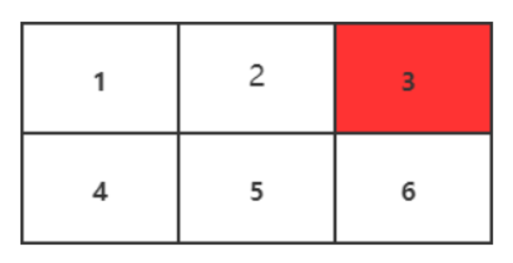
subplot() 函数，它可以均等地划分画布
nrows 与 ncols 表示要划分几行几列的子区域（nrows*nclos表示子图数量），index 的初始值为1，用来选定具体的某个子区域。
例如： subplot(233)表示在当前画布的右上角创建一个两行三列的绘图区域（如下图所示），同时，选择在第 3 个位置绘制子图。

Slide 19
subplots()函数详解
matplotlib.pyplot模块提供了一个 subplots() 函数，它的使用方法和 subplot() 函数类似。其不同之处在于，subplots() 既创建了一个包含子图区域的画布，又创建了一个 figure 图形对象，而 subplot() 只是创建一个包含子图区域的画布。
subplots 的函数格式如下：
nrows 与 ncols 表示两个整数参数，它们指定子图所占的行数、列
fig , ax = plt.subplots(nrows, ncols)

Slide 20

谢谢大家！
Notes:
我们的晨会至此结束，谢谢大家！

